Slide 1

Projeto Construindo uma Solução de BI do 0!

Slide 2

DIA 1
Notes:
O mar vai se abrir???

Slide 3
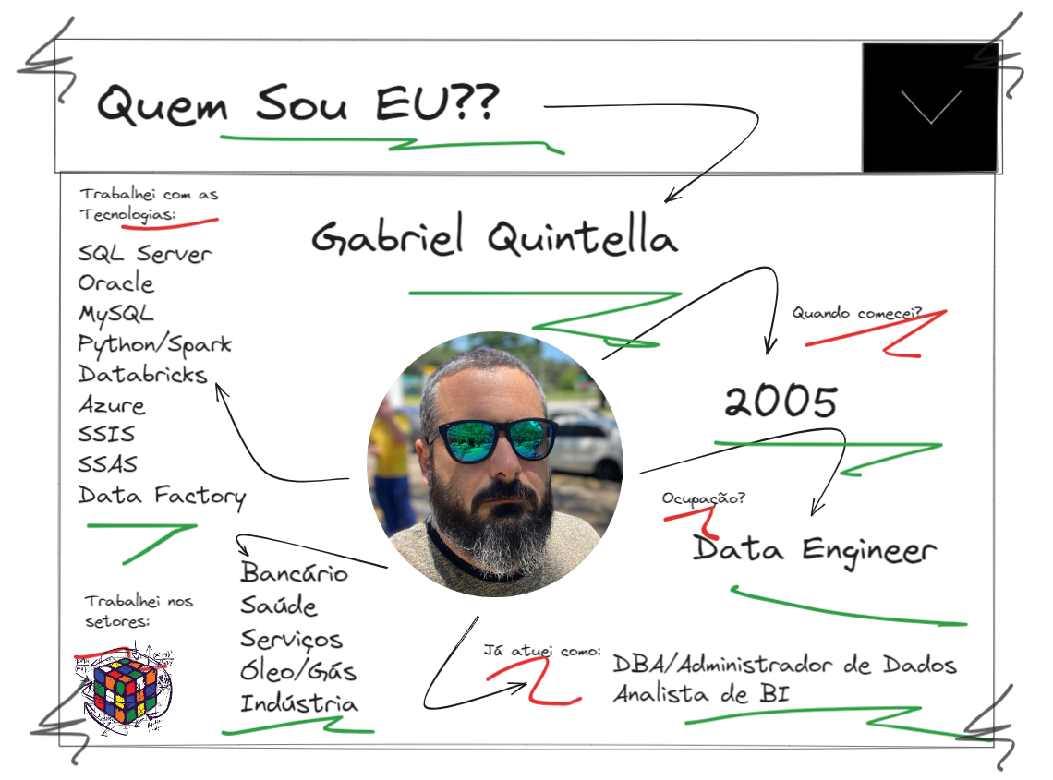
Notes:
O mar vai se abrir???

Slide 4
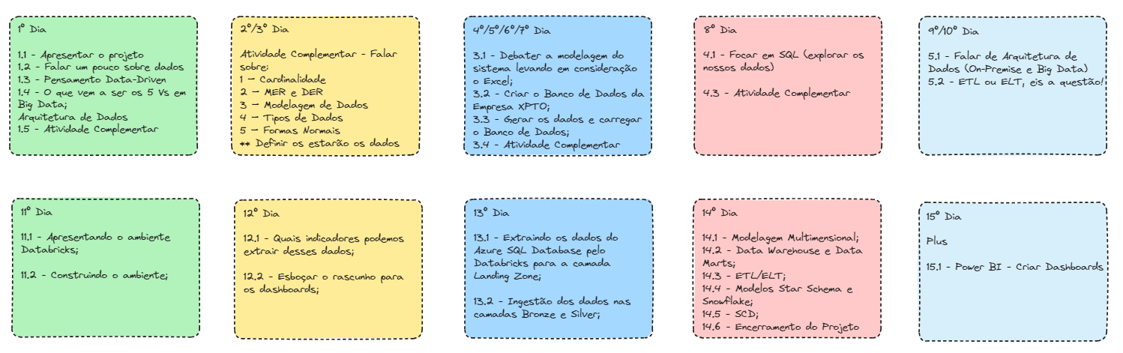
Programa

Slide 5
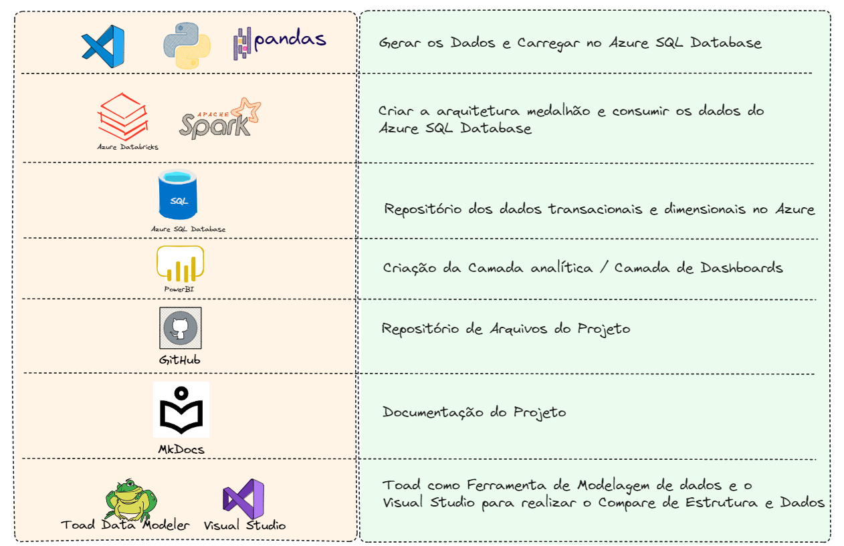
Programa

Slide 6
Pensamento
Atualmente o mundo enfrenta um grande problema!
Como lidar/armazenar a grande quantidade de dado gerada?
E como conseguimos transforma-los em algo que traga valor?
Autor desconhecido

Slide 7


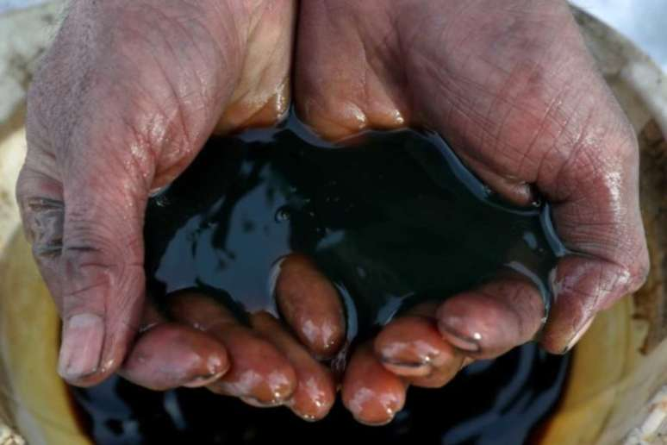
Dados, o que são?

Slide 8
Dados, o que são?
Em poucas palavras, explique por que na sua visão hoje os dados são tratados como uma nova fonte riqueza para a sociedade como um todo!

Slide 9
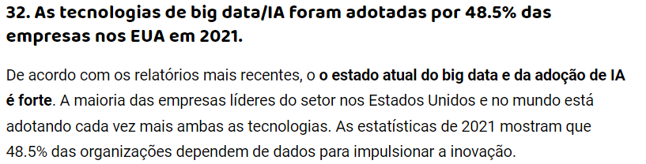
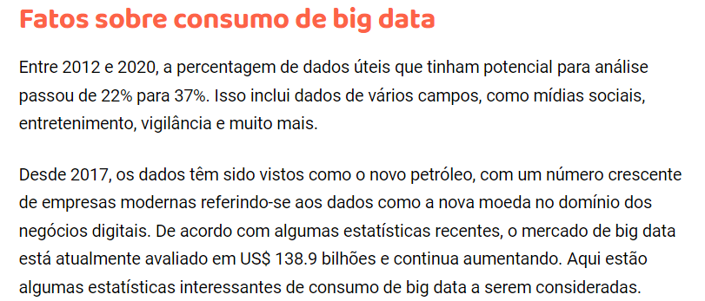
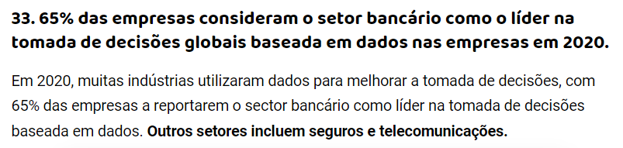
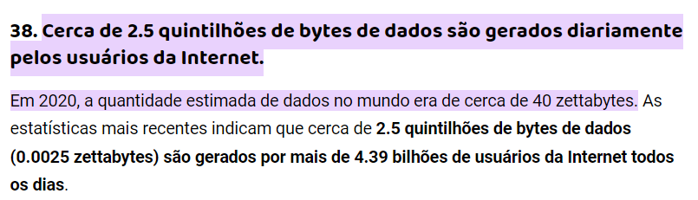
Dados...a nova era!
Fonte: https://firstsiteguide.com/pt/big-data-stats/
Notes:
Hoje com o avanço da transformação digital nas empresas, um outro movimento vem surgindo com força.
Alguém sabe que movimento eh esse?
Esse movimento eh chamado Data-Driven!

Slide 10
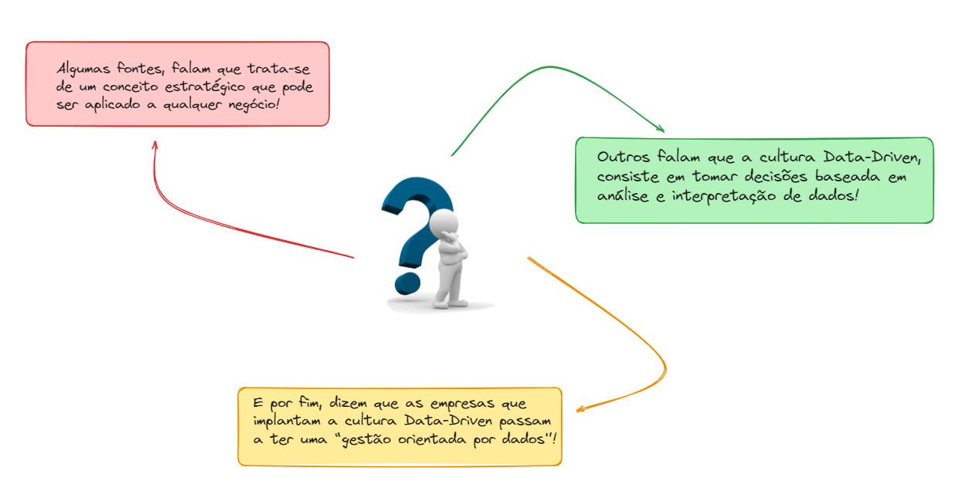
Cultura Data-Driven

Slide 11
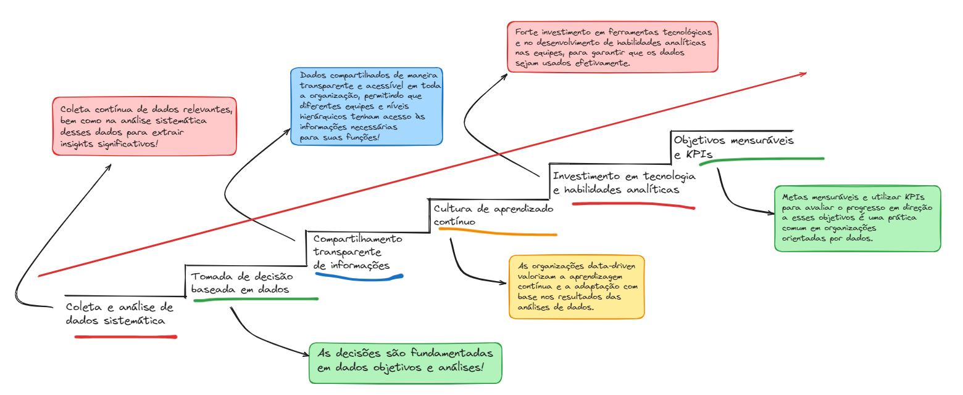
Cultura Data-Driven

Slide 12

Cultura Data-Driven

Slide 13
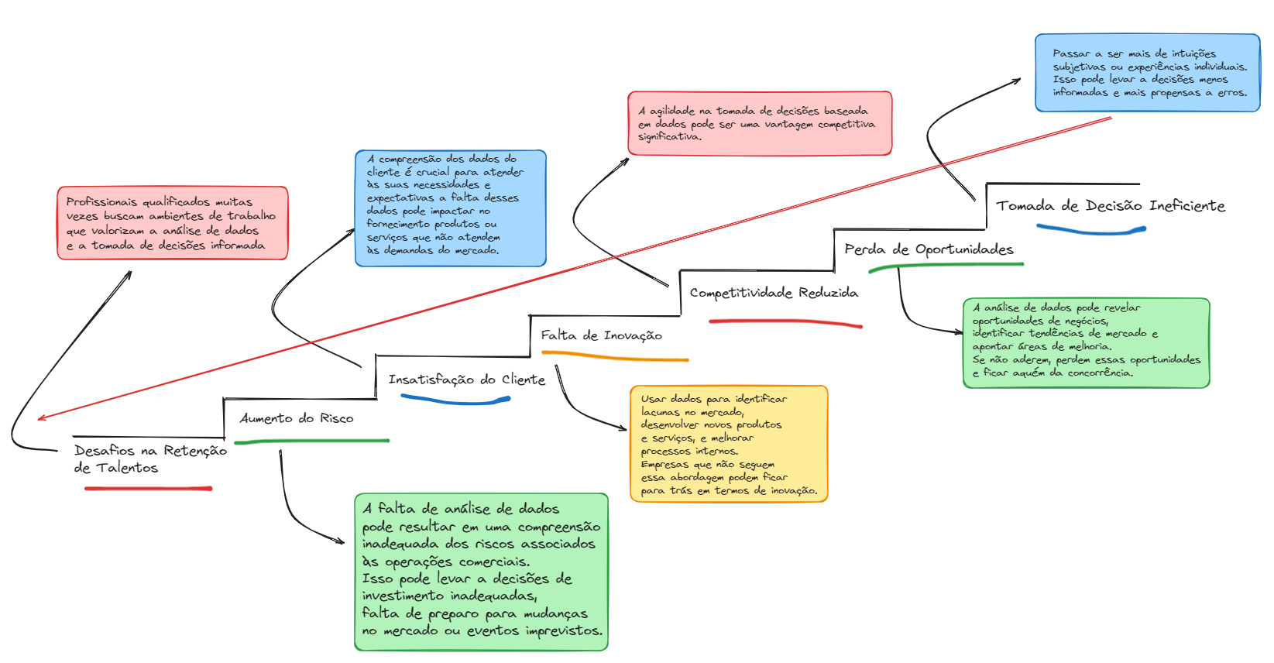
Cultura Data-Driven

Slide 14
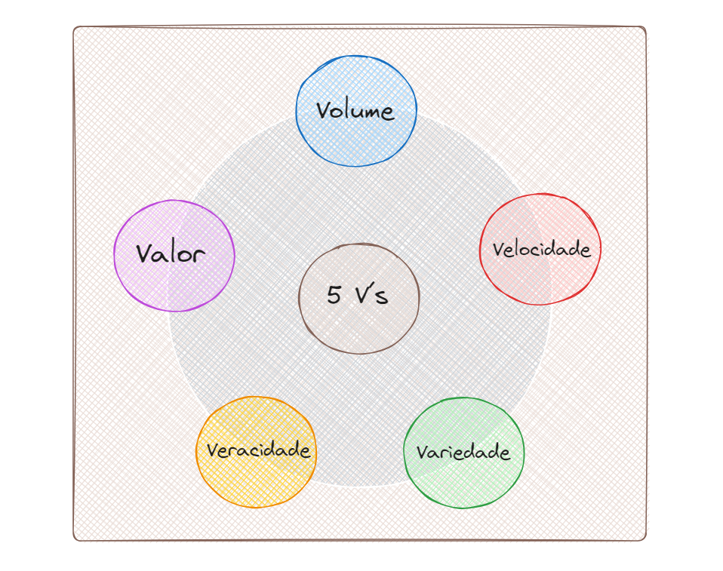
5 V´s do Big Data

Slide 15
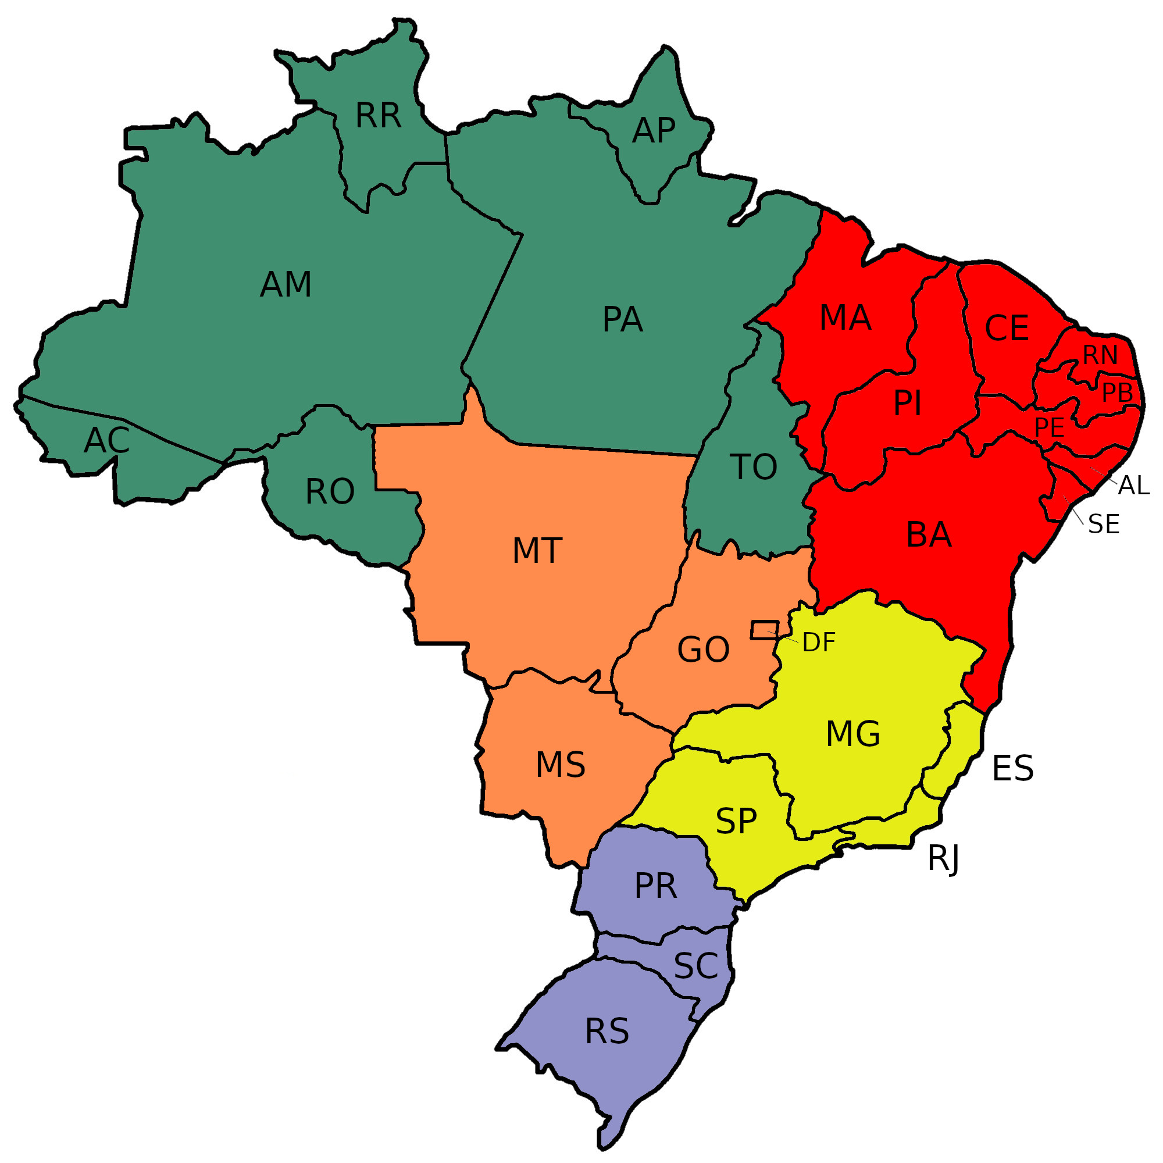




Nossa Organização...
Possuímos as seguintes informações:
Quem comprou? Cliente
O que comprou? Produto
Onde? Loja
Quando? Tempo (Data)
Quantidade
Quanto pagou? Preço
Quanto Gastou?
Como pagou? Forma Pag.
Como chegou até a loja?
Onde vai ser entregue?
Quem vendeu? Vendedor
Com isso conseguimos responder algumas perguntas?
Qual ranking das lojas?
Qual estado vende mais?
Qual produto mais vendido?
Qual época é melhor para as vendas?
Etc...
Lojas Físicas
Loja C
Loja A
Loja B
E-Commerce

Slide 16

Em uma reunião qualquer...
Sra. Sueli, como que estão as vendas em nosso e-commerce?
Sr. Roberto, está na hora de investirmos em uma solução de BI!!
Está aprovado o investimento! Podem começar!
Sr. Roberto, vou precisar buscar essa informação pois não possuímos um acompanhamento diário.

Slide 17

Novos ares...
Notes:
Vamos preparar a mudança...

Slide 18
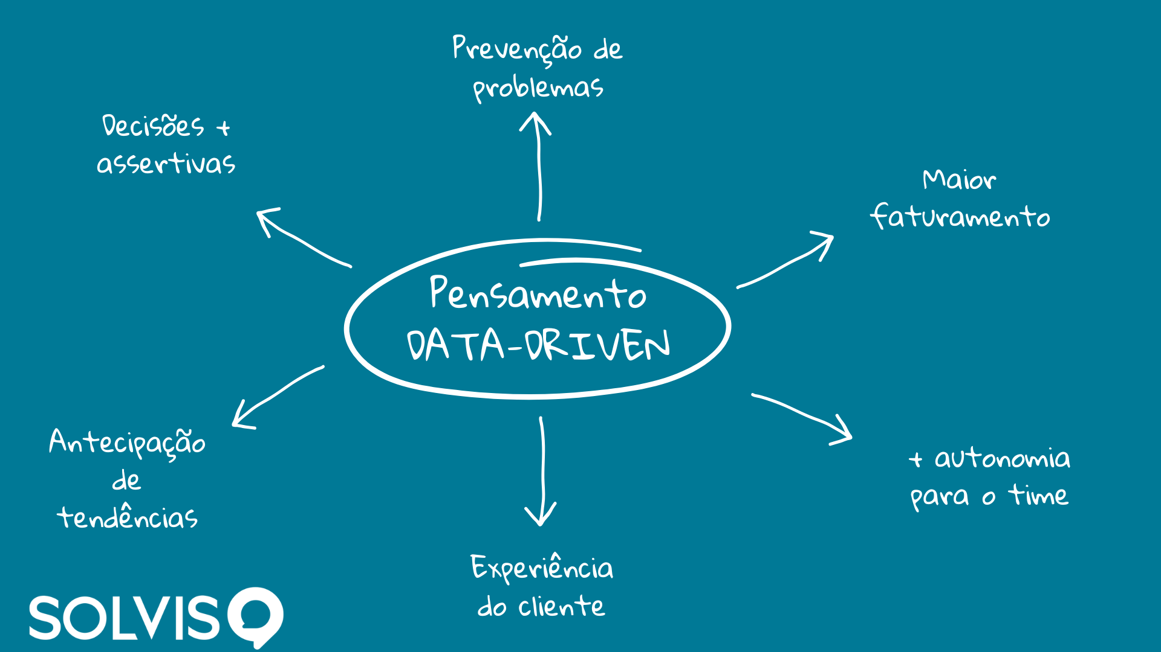
O pensamento mudou...
Notes:
A nossa organização começa a ter sua mente voltada para a cultura Data-Driven...

Slide 19

O comportamento mudou...
Notes:
A forma de pensar tbm mudou....

Slide 20
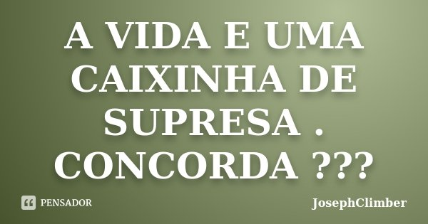
Porém...
Notes:
Só que, vocês concordam que nada acontece da noite pro dia?? Aqui não rola aquele curso de 90 dias e saia um mega empresário bem sucedido...

Slide 21


O que irá acontecer??
Notes:
Vc deixou de ser o Carinha da TI e passou a ser o CARA DOS DADOS!

Slide 22

Nem eu acredito...

Slide 23

Eis que surge o “Novo CARA”
O CARA
O CARA
Vai virar...
DA T.I.
DOS DADOS

Slide 24
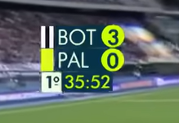
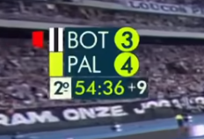


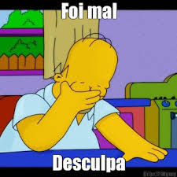
O jogo virou...
Notes:
O cenário mudou
Vc vai virar um super herói, vai ter que pensar fora da caixa, os desafios irão multiplicar, vai ocorrer a famosa mudança de paradigma, seu excel vai incorporar e virar uma mega solução de dados!

Slide 25

Como assim???
Notes:
O cenário mudou, tudo daqui pra frente irá mudar...
Vc vai virar um super herói, vai ter que pensar fora da caixa, os desafios irão multiplicar, vai ocorrer a famosa mudança de paradigma, seu excel vai incorporar e virar uma mega solução de dados!

Slide 26
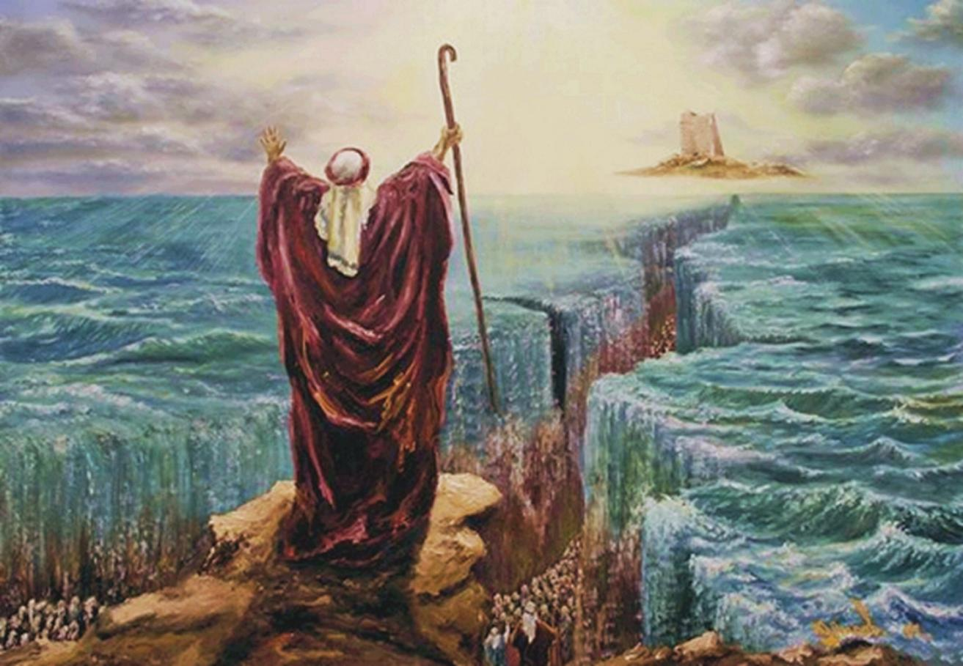
O mar vai se abrir?
Notes:
O mar vai se abrir???

Slide 27
NÃO!
Notes:
O mar vai se abrir???

Slide 28




Então o que mudará?
Coadjuvante
Protagonista
Notes:
Não....o cara da TI deixa de ser coadjuvante para ser protagonista...

Slide 29
Se o jogo mudou...
O que muda???

Slide 30
Se o jogo mudou...
Adivinha...

Slide 31
Se o jogo mudou...
Tudo!!!

Slide 32
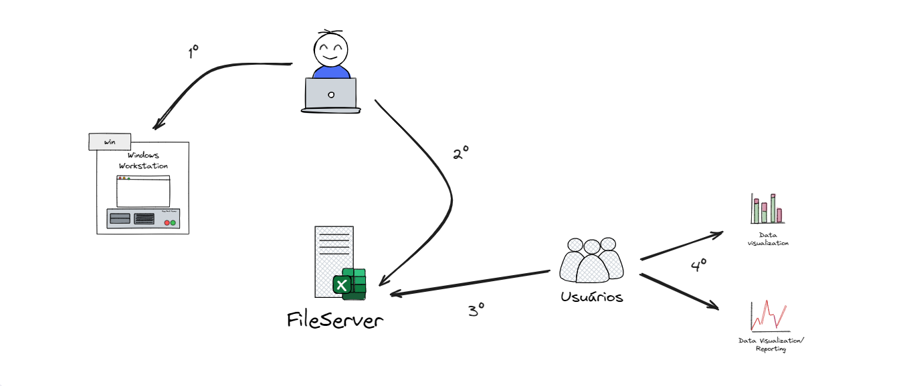
Antes...

Slide 33




Agora...
ERP – Sistema De Vendas
Processo de Coleta
Geração da Informação
Dashboard de Vendas
Alinhado as Estratégias da Empresa

Slide 34
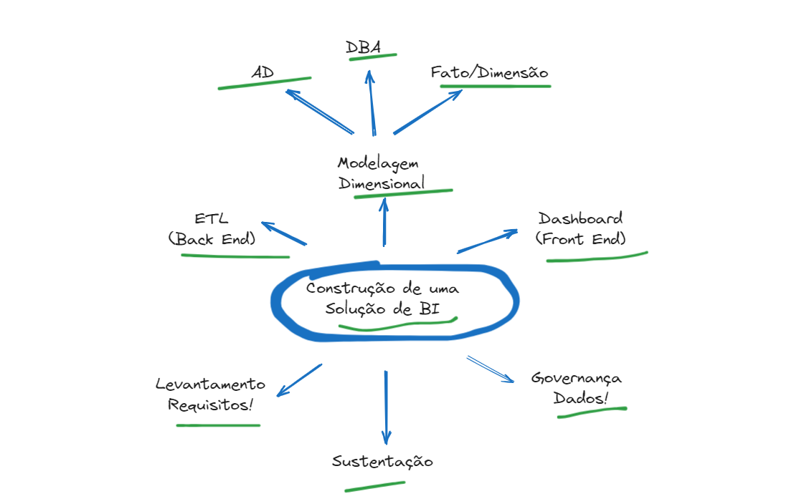
Como fazer acontecer?

Slide 35
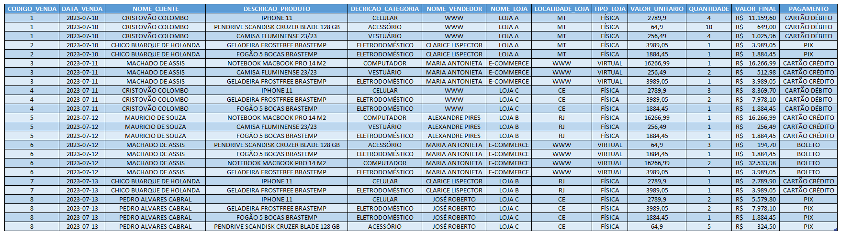
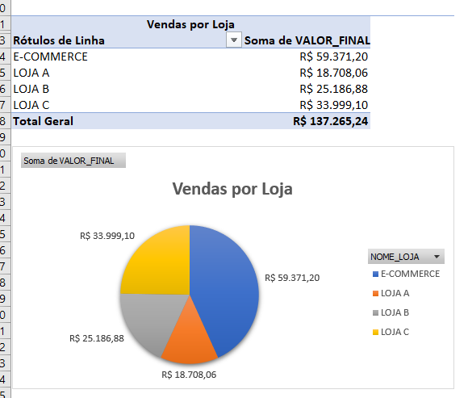
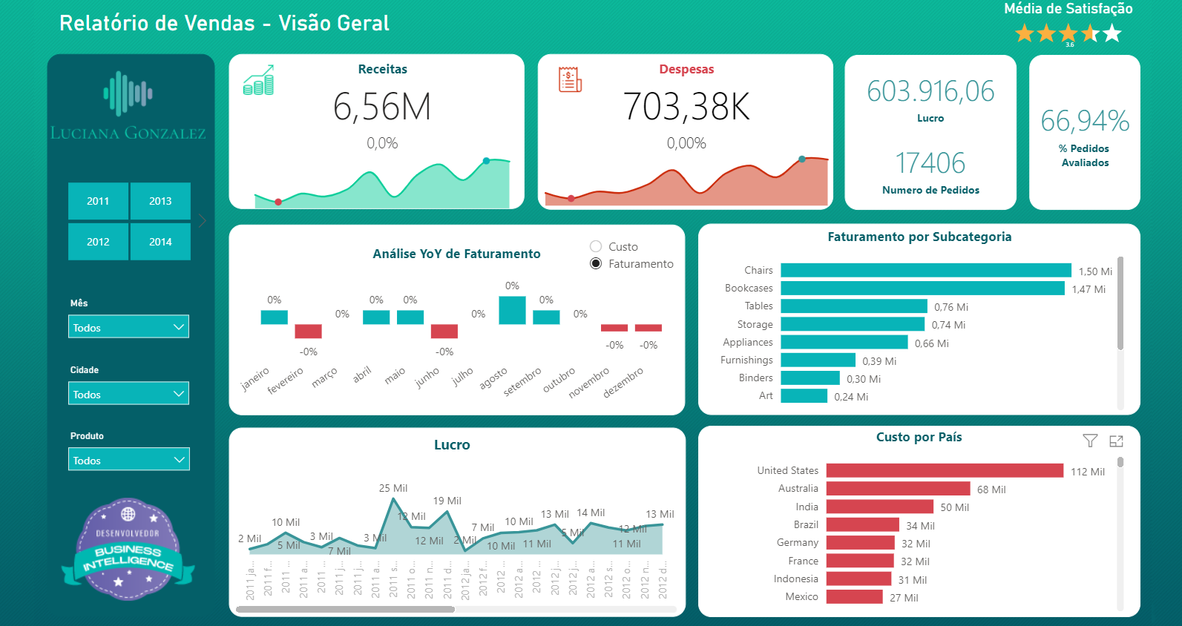
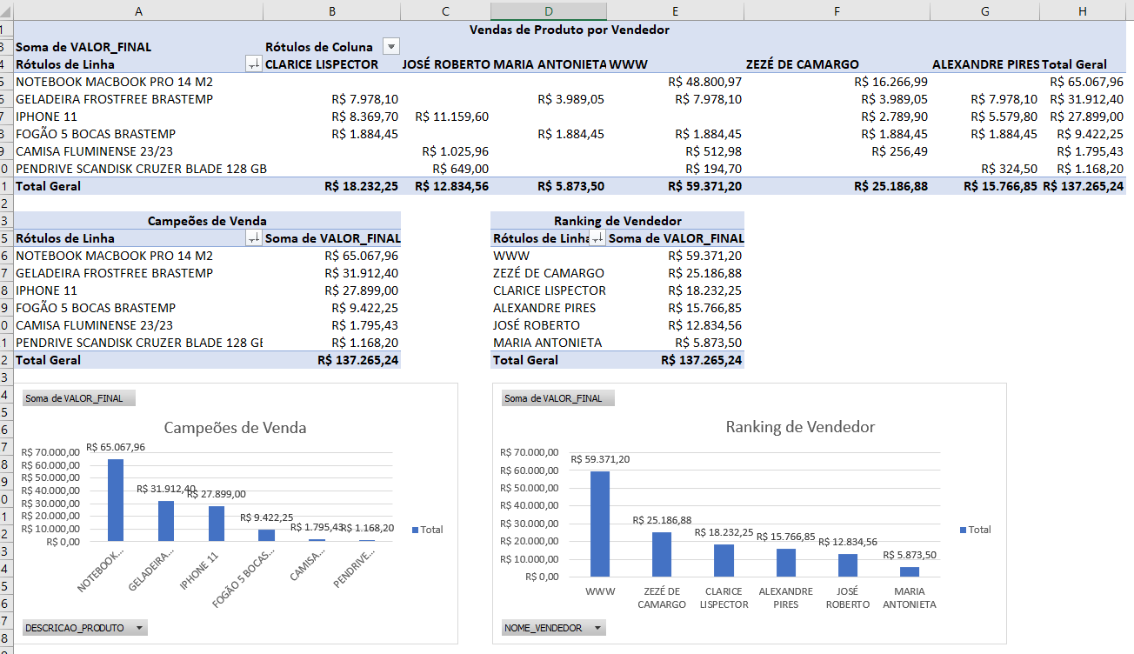
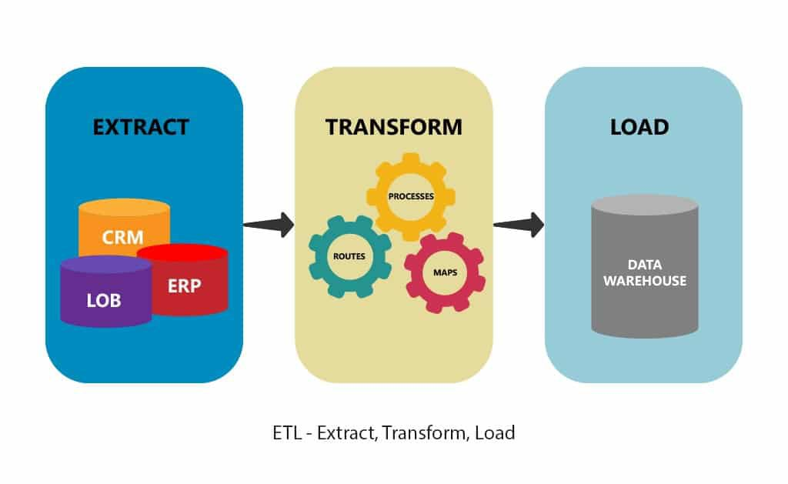
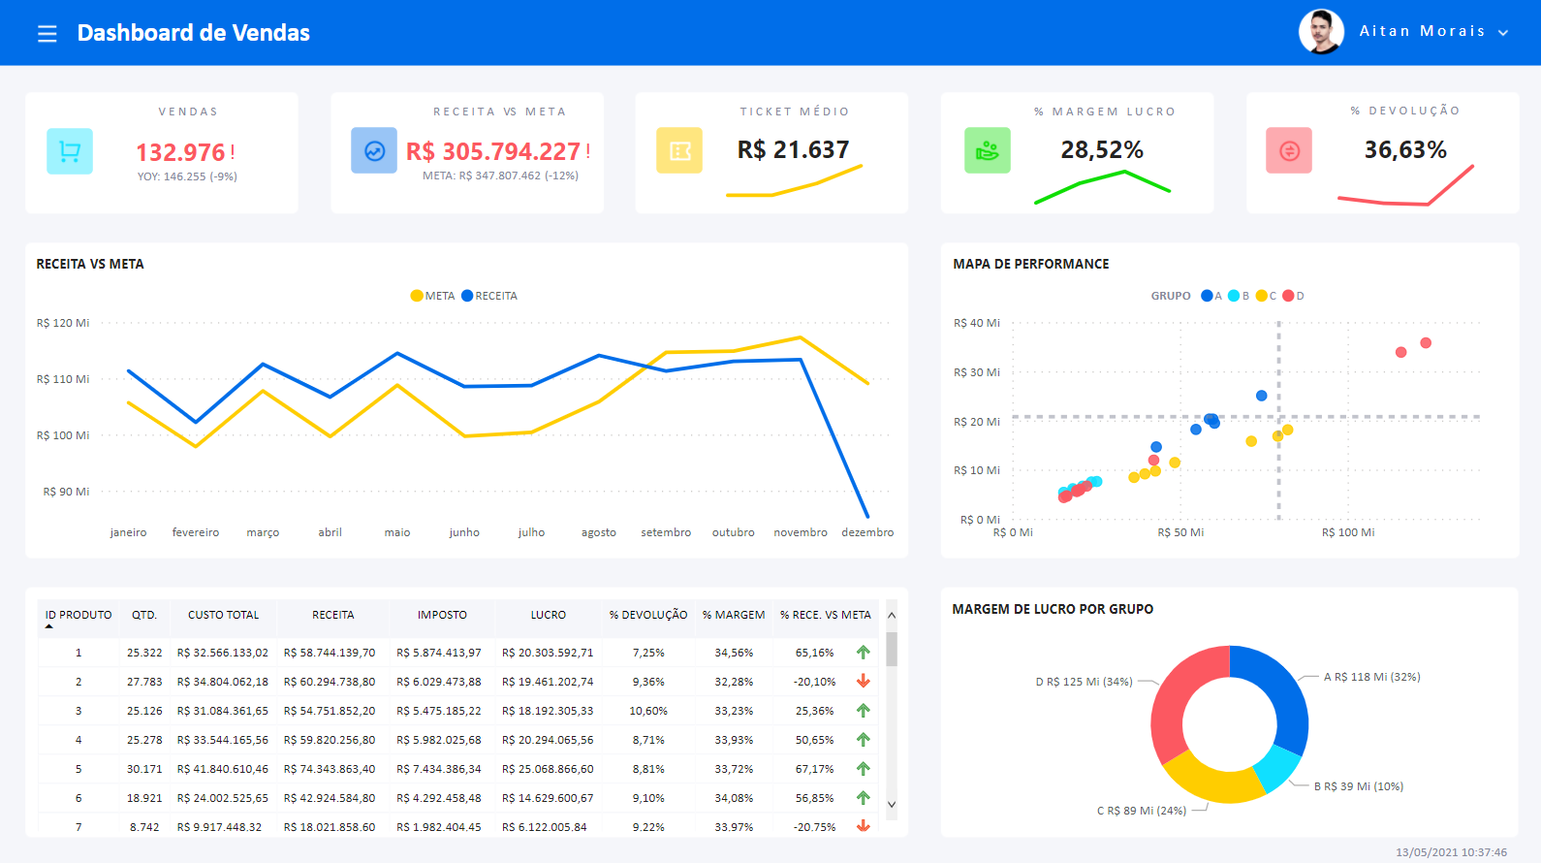
Mudanças...
Notes:
O cenário mudou
Vc vai virar um super herói, vai ter que pensar fora da caixa, os desafios irão multiplicar, vai ocorrer a famosa mudança de paradigma, seu excel vai incorporar e virar uma mega solução de dados!

Slide 36
Super Analista...
A construção de uma solução de BI foi autorizada (A grana vai sair)!
Você agora vestiu a roupa do analista multi tarefa!
Requisitos
AD
DBA
Back-End
Front-End
Sustain
Ferrou!
Como fazer??
Por onde começar??
Notes:
O cenário mudou
Vc vai virar um super herói, vai ter que pensar fora da caixa, os desafios irão multiplicar, vai ocorrer a famosa mudança de paradigma, seu excel vai incorporar e virar uma mega solução de dados!

Slide 37

Eis que surge...
Notes:
O cenário mudou
Vc vai virar um super herói, vai ter que pensar fora da caixa, os desafios irão multiplicar, vai ocorrer a famosa mudança de paradigma, seu excel vai incorporar e virar uma mega solução de dados!

Slide 38
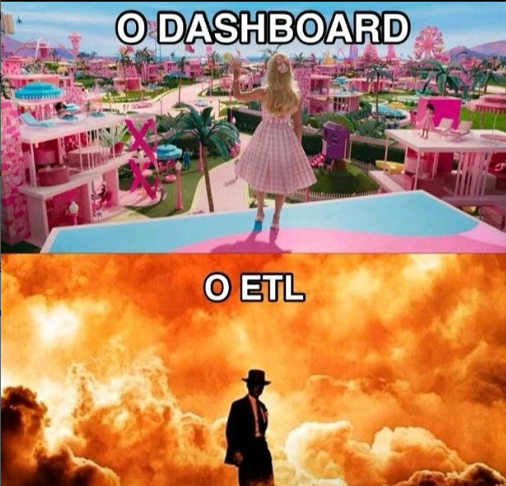
Vai conhecer os 2 lados...
Notes:
O cenário mudou
Vc vai virar um super herói, vai ter que pensar fora da caixa, os desafios irão multiplicar, vai ocorrer a famosa mudança de paradigma, seu excel vai incorporar e virar uma mega solução de dados!

Slide 39
Desafio...
Relatório de vendas de um período XPTO

Slide 40
Atividade Complementar
Estudar sobre:
1 – Cardinalidade
2 – MER e DER
3 – Modelagem de Dados
4 – Tipos de Dados
5 – Formas Normais

Slide 41
Dúvidas?

Slide 42
Projeto Construindo uma Solução de BI do 0!

Slide 43
DIA 2
Notes:
O mar vai se abrir???

Slide 44
Programa

Slide 45
Atividade Complementar
Falar sobre:
1 – Cardinalidade
2 – MER e DER
3 – Modelagem de Dados
4 – Tipos de Dados
5 – Formas Normais

Slide 46
Desafio...
Relatório de vendas de um período XPTO

Slide 47
MER – Modelo Entidade Relacionamento
O MER (Modelo Entidade Relacionamento) é utilizado para descrever os objetos do mundo real através de entidades, com suas propriedades que são os atributos e os seus relacionamentos.

Slide 48
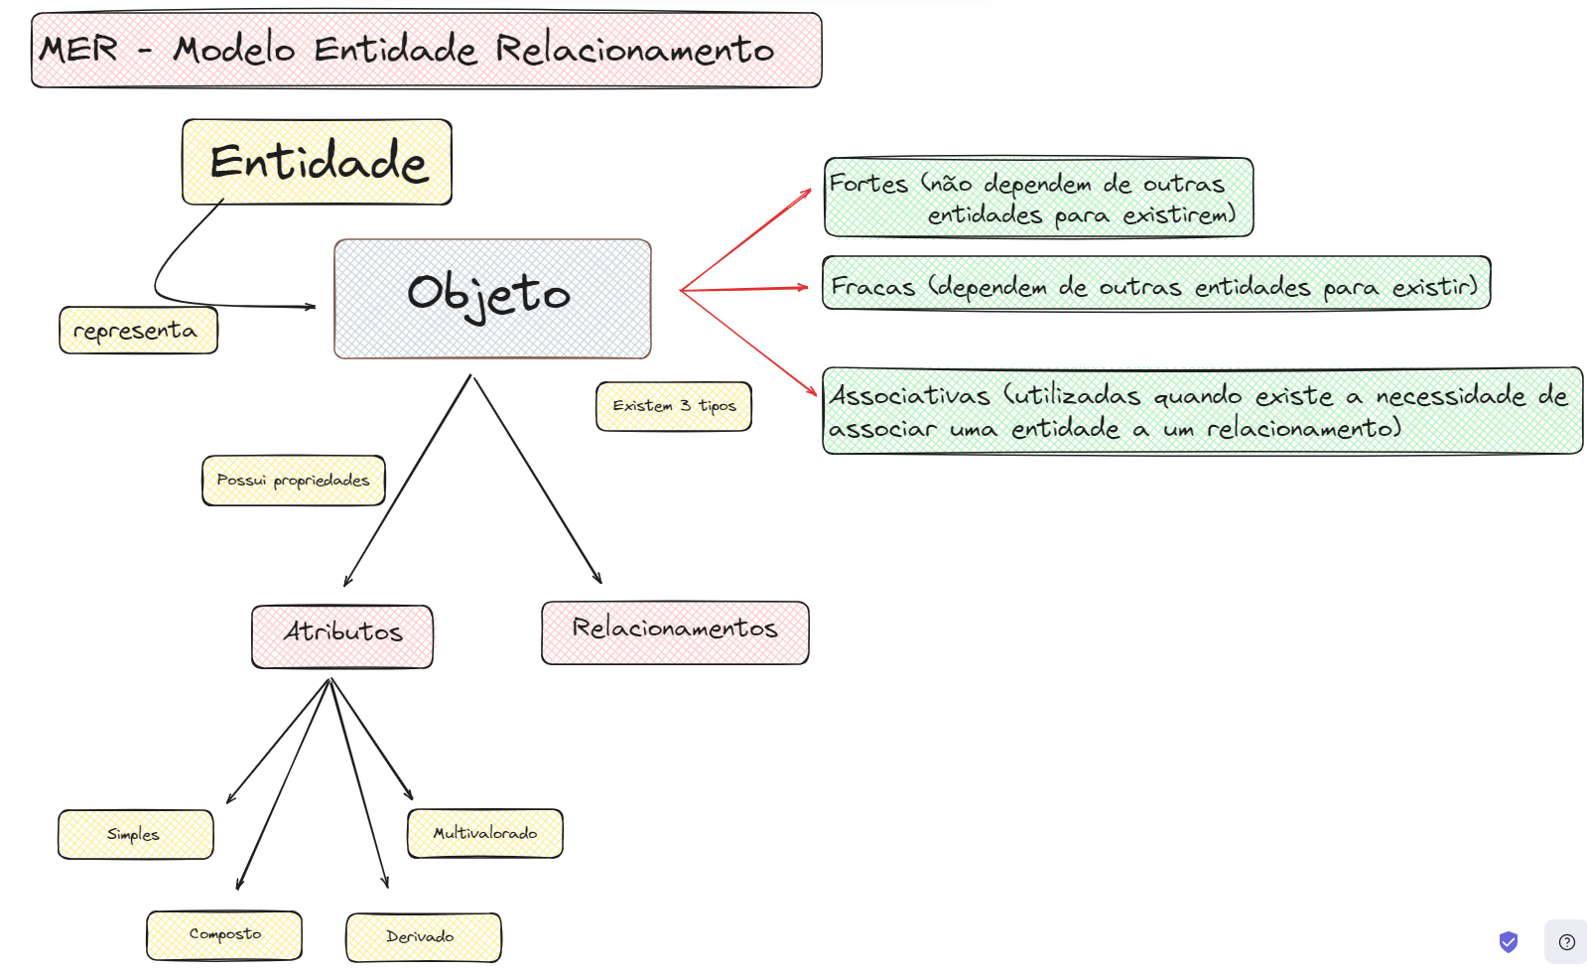
MER – Modelo Entidade Relacionamento

Slide 49
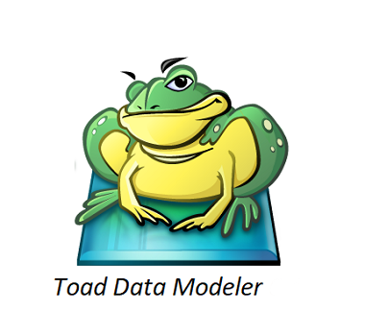
DER – Diagrama Entidade-Relacionamento
DER (Diagrama Entidade-Relacionamento) é utilizado para representar em forma gráfica o que foi descrito no MER (Modelo Entidade Relacionamento).

Slide 50
DER – Diagrama Entidade-Relacionamento
O primeiro passo a dar é identificar e descrever as entidades, os atributos:
Nesse cenário podemos identificar como entidades: Cliente, Produto e Venda.
Log, os atributos da entidade Cliente serão Nome, Endereço, Data de Nascimento e Idade.

Slide 51
DER – Diagrama Entidade-Relacionamento
Após identificar e descrever as entidades e os atributos, agora é possível identificar os relacionamentos existentes.
Relacionamento entre Cliente e Venda
Um CLIENTE pode realizar várias COMPRAS (Vendas);
E uma VENDA só pode ser realizada para um CLIENTE.

Slide 52
Projeto Construindo uma Solução de BI do 0!

Slide 53
DIA 3
Notes:
O mar vai se abrir???

Slide 54
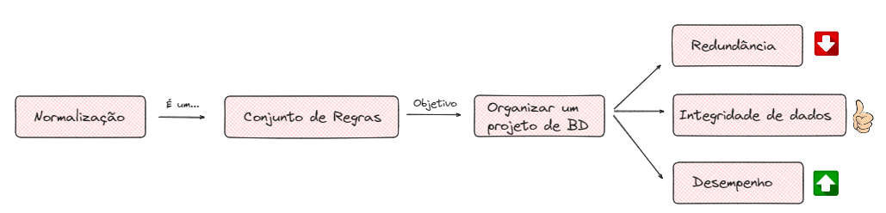
Normalização em Banco de Dados

Slide 55
Formas Normais – 1FN
1FN – Eliminar atributos multivalorados e compostos.
Em resumo, para adequar uma tabela que não está na 1FN é necessário realizar os seguintes passos:
Identificar a existência de atributos multivalorados e atributos compostos.
Criar uma tabela para armazenar os dados do atributo multivalorado.
A chave primária da tabela original se transforma na chave estrangeira da nova tabela.
Remover o atributo multivalorado da tabela original.
Na tabela original, para cada atributo composto, criar uma coluna para cada informação a ser desmembrada.

Slide 56
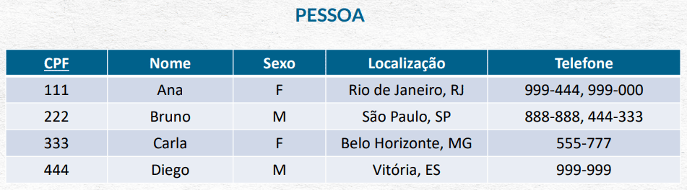
Formas Normais – 1FN

Slide 57
Formas Normais – 2FN
2FN - Uma tabela encontra-se na segunda forma normal se ela atende todos os requisitos da primeira forma normal e se os registros na tabela, que não são chaves, dependam da chave primária em sua totalidade e não apenas parte dela.
Aqui, vamos eliminar a dependência funcional parcial.
Em resumo, para adequar uma tabela que não está na 2FN é necessário realizar os seguintes passos:
Identificar se existe na tabela uma chave primária composta.
Identificar cada atributo não chave que dependa de apenas parte da chave primária composta.
Criar uma tabela para cada conjunto de atributos não chave que dependam de parte da chave primária da tabela e adicionar estes atributos não chaves na tabela. As chaves primárias nas novas tabelas devem ter como base as chaves primárias da tabela original.
Remover os atributos não chave da tabela original que dependam de parte da chave primária.

Slide 58
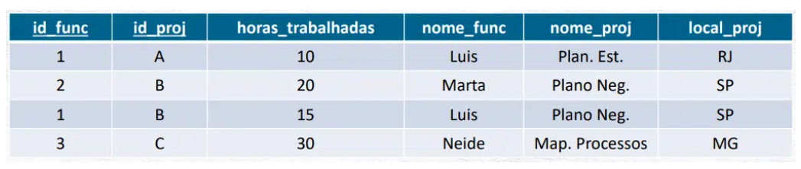
Formas Normais – 2N

Slide 59
Formas Normais – 3FN
3FN – Se uma tabela está na primeira e segunda forma normal, mas ao analisarmos um registro encontramos um atributo não chave dependente de outro atributo não chave, precisaremos corrigir a tabela para a terceira forma normal.
Em resumo, para adequar uma tabela que não está na 3FN é necessário realizar os seguintes passos:
Identificar cada grupo de atributos não-chave que dependam de outros atributos não-chave.
Criar uma tabela para armazenar os atributos (ou conjunto de atributos) não-chave que não estão relacionados à chave primária da tabela original.
Definir como chave primária da tabela criada o atributo que é capaz de obter os dados não chave da tabela original e mover os atributos não chave que não são obtidos exclusivamente pela chave primária da tabela original para a nova tabela.
Definir como chave estrangeira o atributo que é capaz de obter os dados não chaves da tabela original.

Slide 60
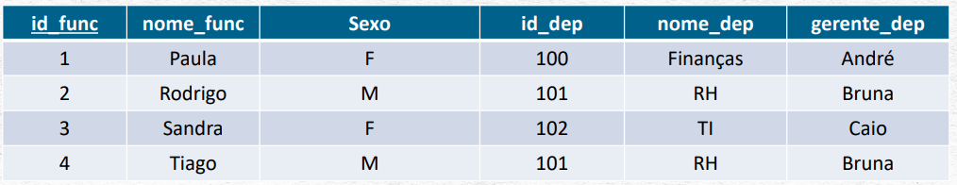
Formas Normais – 3N

Slide 61
Dúvidas?

Slide 62
Projeto Construindo uma Solução de BI do 0!

Slide 63
DIA 4
Notes:
O mar vai se abrir???

Slide 64
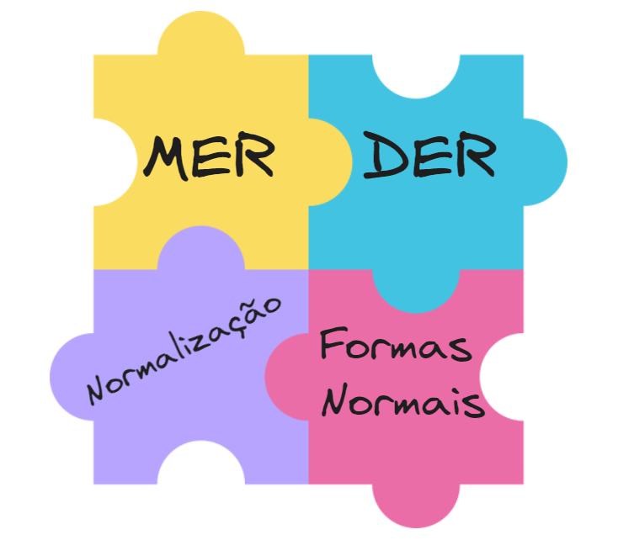
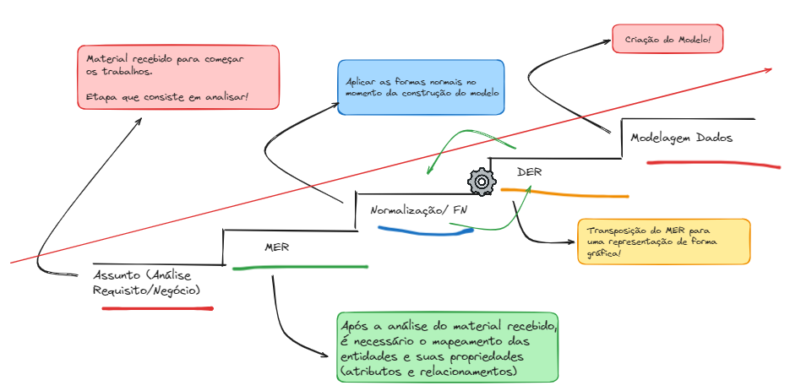
Resumo dos passos anteriores

Slide 65
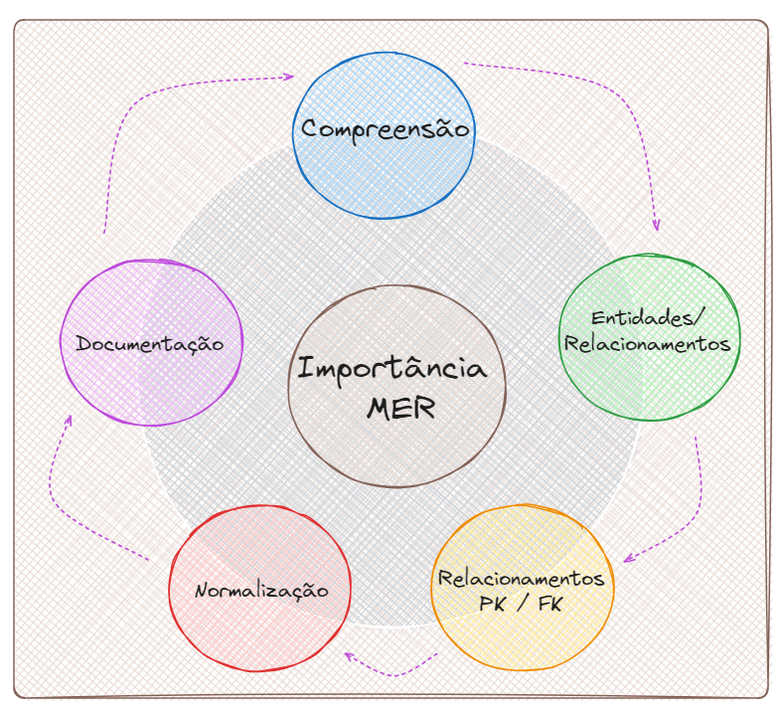
MER

Slide 66
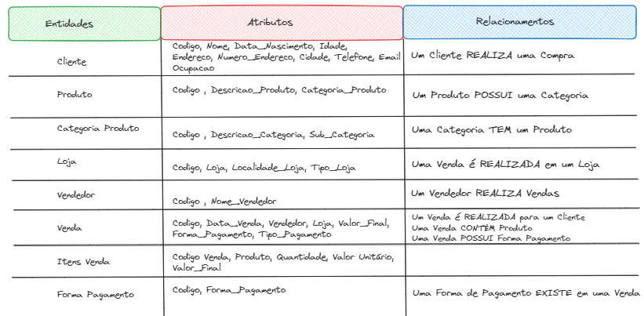
MER

Slide 67
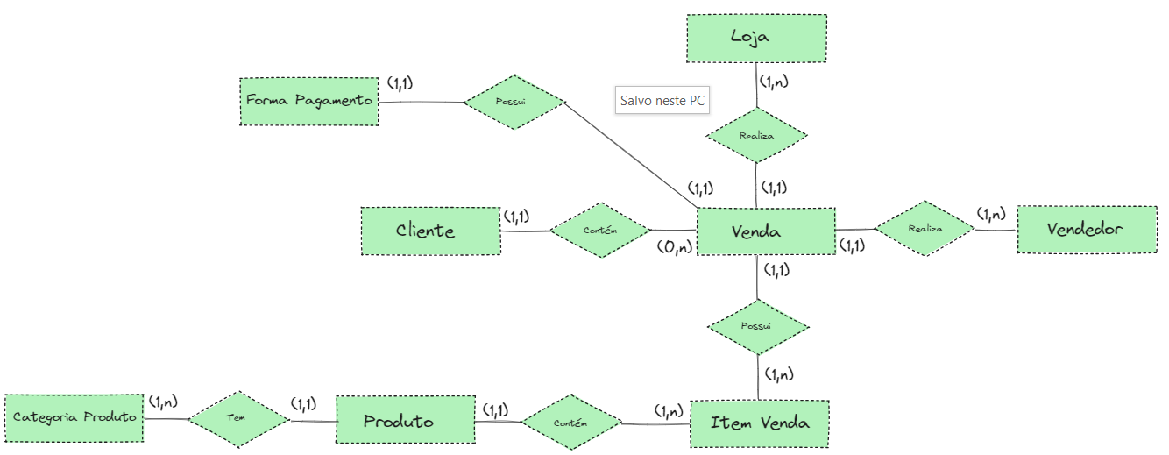
DER

Slide 68
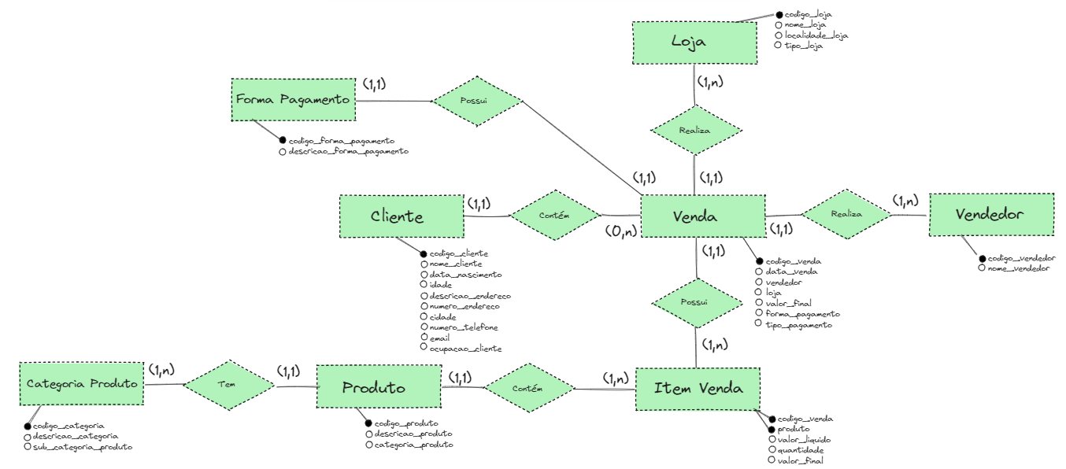
DER

Slide 69
Modelagem de Dados
O que venha ser Modelagem de Dados?
Você conhece todas as suas etapas?

Slide 70
Modelagem de Dados
Modelo é a representação abstrata e simplificada de um sistema real, com a qual se pode explicar ou testar seu comportamento em seu todo ou em partes!
Fonte: Livro Modelagem Conceitual e Projeto de Banco de Dados

Slide 71
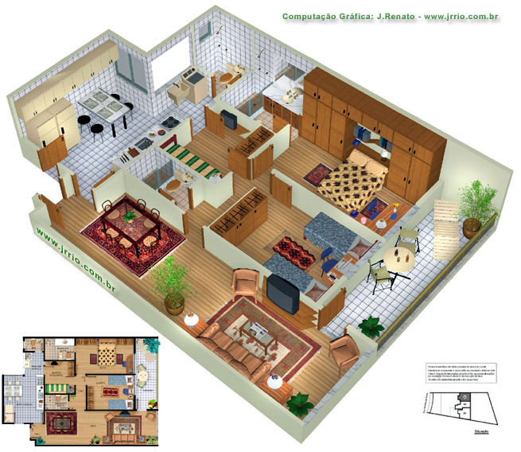
Modelagem de Dados
Logo, o modelo não é o objeto real mas algo que o representa, com maior ou menor fidelidade!
Um Modelo é uma representação abstrata e simplificada...
Notes:
Diante dessa definição, o autor tentar clarear nossa mente trazendo o seguinte exemplo: OLHANDO PARA UM ANUNCIO QUE TENHA UMA FOTO DA MAQUETE DE UM APARTAMENT, OU PARA O DESENHO DE UMA PLANTA BAIXO DE UM IMÓVEL QUALQUER, VOCÊ CONSEGUE PERCEBER O MODELO DO IMÓVEL A SUA FRENTE. Concorda?

Slide 72
Modelagem de Dados
Você concorda?
Assim o arquiteto ao desenhar a planta baixa de um novo apartamento, está reproduzindo um objeto imaginário que, pelo menos em sua imaginação.
E o ponto principal é que a modelagem de dados necessita também, obrigatoriamente, de um objeto a ser observado, seja ele real ou imaginário.
Notes:
Assim se alguém tiver criando algum modelo de dados, certamente terá reproduzido algo que observou, algo concreto ou imaginário.
Por isso podemos afirmar que o processo de levantamento de dados, investigação e análise dos dados é tão importante para a modelagem de dados.

Slide 73
Modelagem de Dados
Com isso a modelagem de dados é dividida em duas grandes etapas:
1 – Especificação dos Requisitos;
2 – Execução da Modelagem de Dados.
Notes:
Assim o arquiteto ao desenha a planta baixa de um novo apartamento,

Slide 74
Modelagem de Dados
Objetivo do Modelo de Dados:
A modelagem de dados tem sido basicamente, aplicada como um meio para obtenção de estruturas de dados que nos levem ao projeto de banco de dados!
Notes:
Vamos voltar o exemplo do nosso apartamento...

Slide 75
Divisão dos Cômodos...
VENDEDOR
FORMA_PAGAMENTO
PRODUTO
ITEM_VENDA
VENDA
LOJA
CLIENTE
CATEGORIA_PRODUTO

Slide 76
Modelagem de Dados
Você sabe que existem 3 tipos de modelos de dados?
1 – Modelo Conceitual
2 – Modelo Lógico
3 – Modelo Físico

Slide 77
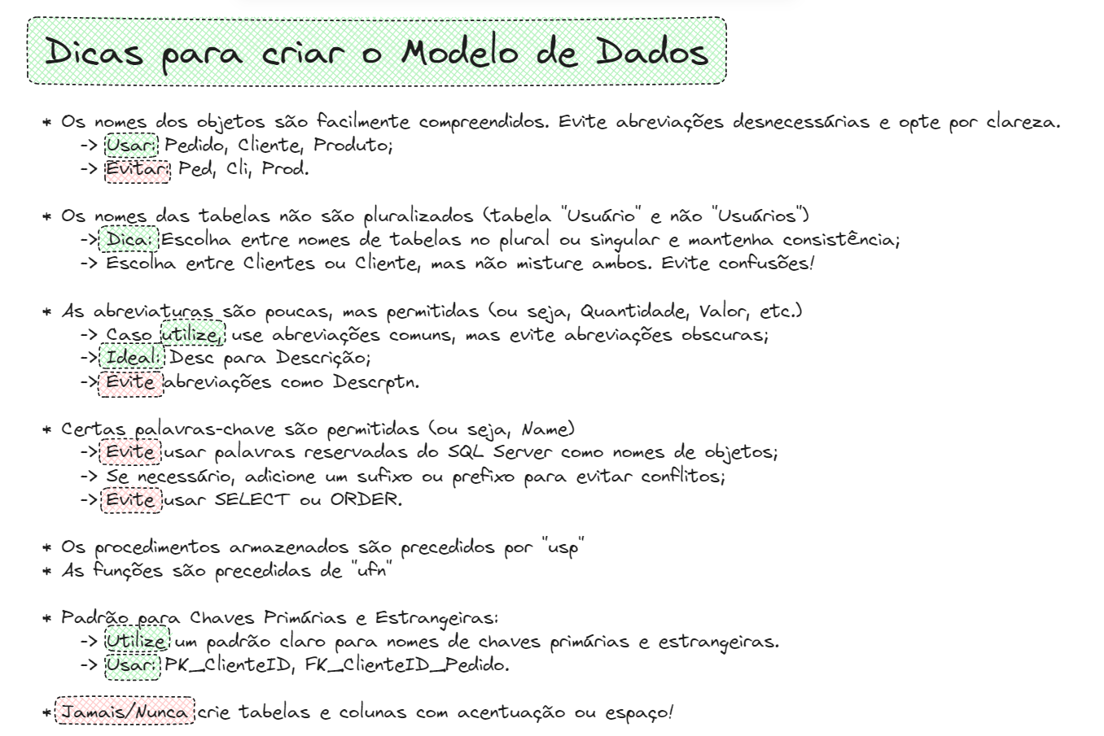
Modelagem de Dados

Slide 78
Modelagem de Dados
De acordo com o debate anterior sobre cardinalidade e modelagem de dados, você concorda com o modelo criado do banco?
Caso discorde, justifique!

Slide 79
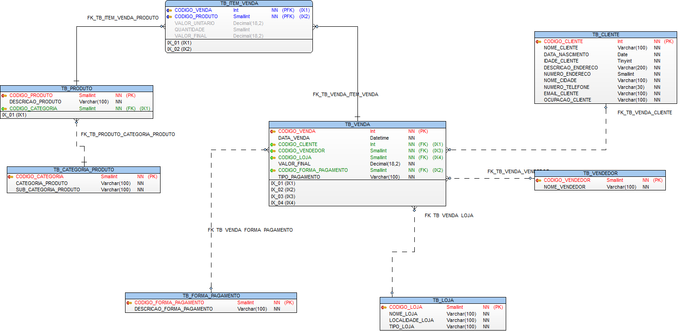
Modelagem de Dados

Slide 80
Projeto Construindo uma Solução de BI do 0!

Slide 81
DIA 5
Notes:
O mar vai se abrir???

Slide 82
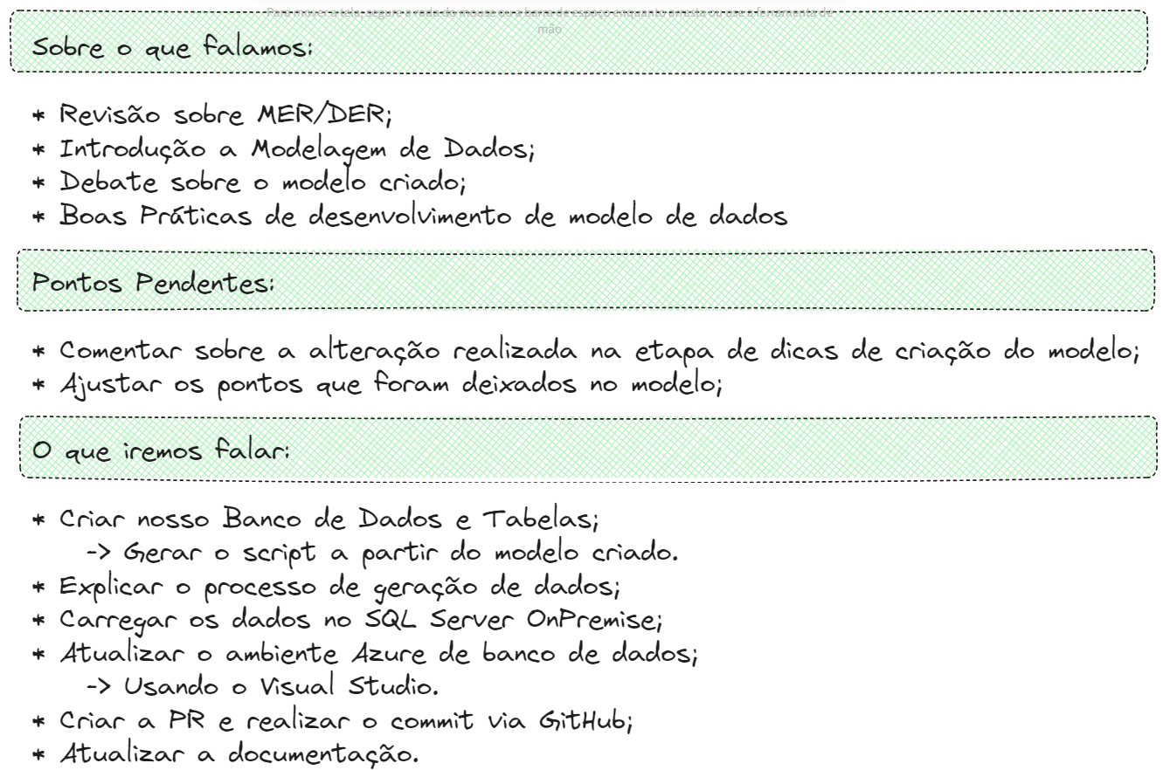
Resumo dos passos anteriores

Slide 83
Modelagem de Dados
Criar o banco de dados e as tabelas!

Slide 84
Modelagem de Dados
Gerar os dados e carregar as tabelas!

Slide 85
Projeto Construindo uma Solução de BI do 0!

Slide 86
DIA 6
Notes:
O mar vai se abrir???

Slide 87
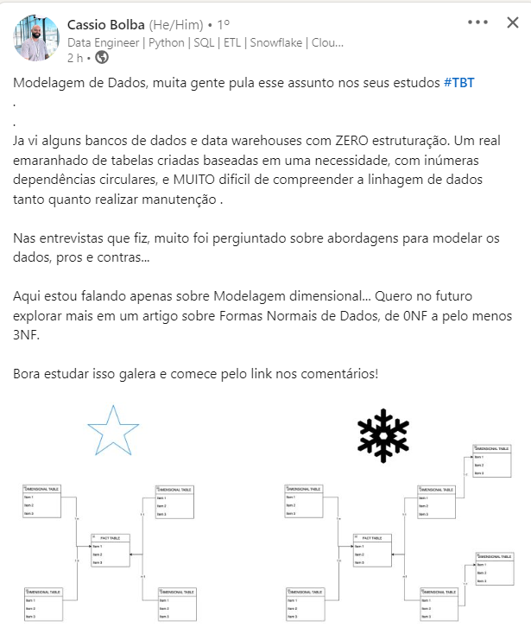

Slide 88
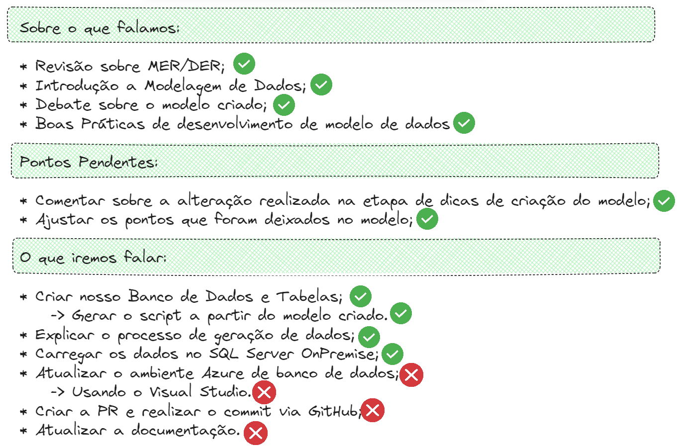
Resumo dos passos anteriores

Slide 89
Modelagem de Dados
Replicar a estrutura e os dados para o Azure

Slide 90
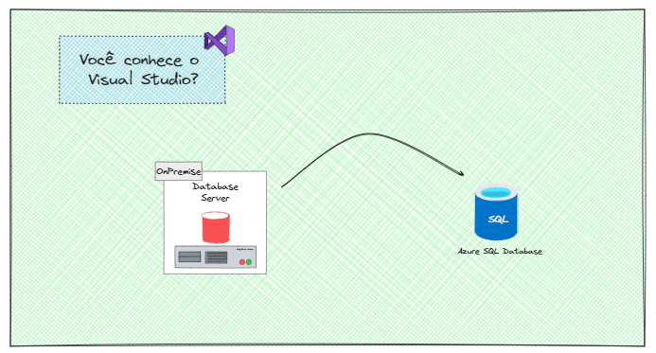
Modelagem de Dados
Já ouviu falar do Visual Studio?

Slide 91
GitHub
Criar a PR para disponibilizar os dados no GitHub

Slide 92
Projeto Construindo uma Solução de BI do 0!

Slide 93
DIA 7
Notes:
O mar vai se abrir???

Slide 94
Acesso ao Azure SQL Database
Testar os acessos

Slide 95
Modelagem de Dados
Ajuste Modelagem

Slide 96
Modelagem de Dados (Antes)

Slide 97
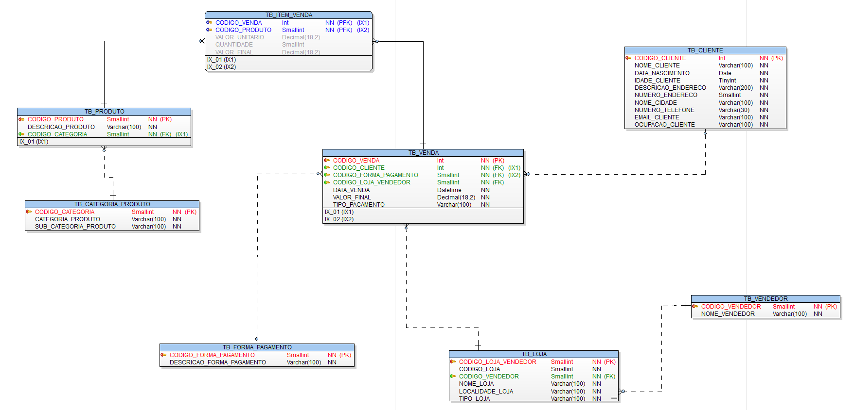
Modelagem de Dados (Depois)

Slide 98
Replicar a Estrutura
Já ouviu falar do Visual Studio?

Slide 99
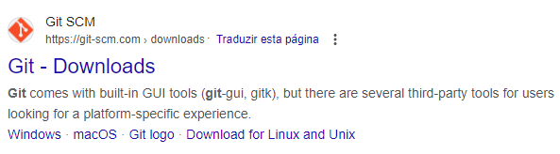
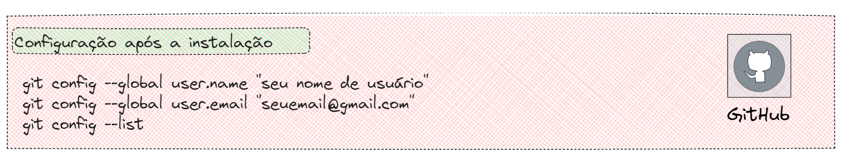
GitHub - Configuração
https://git-scm.com/downloads

Slide 100

GitHub

Slide 101

GitHub

Slide 102

GitHub
Fonte: Téo Me Why

Slide 103

Desafio

Slide 104
Atividade Complementar
Estudar sobre:
1 – Analisar os Dados
2 – Identificar possíveis indicadores;
3 – Rascunho de dashboard (**Plus)

Slide 105
Projeto Construindo uma Solução de BI do 0!

Slide 106
DIA 8
Notes:
O mar vai se abrir???

Slide 107
Modelagem de Dados
Explicar o Ajuste na Modelagem

Slide 108
Documentação
MkDocs!

Slide 109
Atividade Complementar
Falar sobre:
1 – Analisar os Dados
2 – Identificar possíveis indicadores;
3 – Rascunho de dashboard (**Plus)

Slide 110
Projeto Construindo uma Solução de BI do 0!

Slide 111
DIA 9
Notes:
O mar vai se abrir???

Slide 112
Arquitetura de Dados
Eis que chegou o dia da construção da Arquitetura De Dados...

Slide 113
Arquitetura de Dados
...primeiro um pouquinho de fundamento e teoria...

Slide 114
Arquitetura de Dados
O que você entender por Arquitetura de Dados?

Slide 115
Arquitetura de Dados- Definição
Uma arquitetura de dados é um plano estruturado que define como os dados são coletados, armazenados, processados e acessados em uma organização. Ela serve como um guia para garantir que os dados sejam gerenciados de forma eficiente, segura e consistente, atendendo às necessidades da organização.
Autor desconhecido

Slide 116
O que é uma Arquitetura De Dados?
É um processo que vai dizer qual o caminho que o dado vai fazer desde a sua coleta, passando por transformações, passando pela geração da informação até a geração do dado no dashboard para tomada de decisão!
ERP – Sistema De Vendas
Processo de Coleta
Geração da Informação
Dashboard de Vendas
Alinhado as Estratégias da Empresa

Slide 117

Arquitetura de Dados

Slide 118



O que é uma Arquitetura De Dados?

Slide 119
Nossa Casa...
Relatório de vendas de um período XPTO
Vendas/
Itens Venda
Produtos
Loja
Clientes
Vendedor
Forma Pagamento

Slide 120
Divisão dos Cômodos...
Como os dados estão armazenados no BD?
VENDEDOR
FORMA_PAGAMENTO
PRODUTO
ITEM_VENDA
VENDA
LOJA
CLIENTE
CATEGORIA_PRODUTO
ENDERECO
TELEFONE

Slide 121

Planta Detalhada...

Slide 122
Projeto Construindo uma Solução de BI do 0!

Slide 123
DIA 10
Notes:
O mar vai se abrir???

Slide 124

Revisando...
Notes:
Vamos tentar revisar o último encontro em um único slide...

Slide 125
Reflexão...
Você construiu sua arquitetura...onde devemos focar nossa atenção?

Slide 126

Arquitetura, Onde devemos ter atenção no momento da definição?
Quanto que vendemos?
Origem
da Informação
Geração
da Informação
Dashboard de Vendas

Slide 127
Qual benefício?
Rastreabilidade do dados.
De onde sai (Origem)
Por onde passa
Transformações aplicadas
Até a entrega da informação (Destino)
Qual benefício que esse trabalho todo traz?
Notes:
Exemplo da engenharia hidráulica onde colocamos o cano e acompanhamos o fluxo da agua.
Conseguimos acompanhar o caminho ou fluxo do dados, suas transformações...ou seja, definir o que vamos fazer com o dados e em cima disso definimos qual ferramenta estaremos usando para apresentar a nossa informação...

Slide 128

Papeis e Responsabilidades...
Quem é o cara?

Slide 129

O qual o papel do Arquiteto de Dados?
Responsável por realizar o desenho do fluxo de ingestão do dados.
Passando pelas fase de extração (coleta), transformação (aplicação de regras de negóci) abrangendo até sua exibição em um dashboard!

Slide 130


Que isso?
Ciclo de Vida dos Dados?

Slide 131
Tipos de Arquitetura
Quais são os tipos de Arquitetura mais usados?

Slide 132

Aquitetura Tradicional ou Arquitetura de Data Warehouse

Slide 133

Tipos de Arquitetura

Slide 134

Modern Data Architecture

Slide 135

Tipos de Arquitetura

Slide 136
Arquitetura Medalhão
Uma arquitetura medalhão é um padrão de design de dados usado para organizar logicamente os dados em um Lakehouse, com o objetivo de melhorar incremental e progressiva a estrutura e a qualidade dos dados à medida que fluem através de cada camada da arquitetura (das tabelas de camada Bronze ⇒ Silver ⇒ Gold).
Fonte: https://www.dataside.com.br/dataside-community/big-data/afinal-o-que-e-a-arquitetura-medalhao

Slide 137

Arquitetura Medalhão

Slide 138

Que isso?
O que são Data Warehouse?
Trata-se de um tipo de repositório de dados
Possui os seus dados gerados a partir de dados transacionais (normalmente dados estruturados).
Nele utilizamos processos de ETL (extração, transformação e carregamento de dados) e são muito utilizados para BI.

Slide 139

Que isso?
O que são Data Lakes?
Trata-se de um tipo de repositório de dados
Armazena grandes conjuntos de dados variados e brutos (eles ainda não foram processados para uma finalidade especifica) e em formado nativo.
Com o Data Lake, temos uma visão não refinada dos dados
Os dados são definidos somente depois de consultados

Slide 140
Bugei!
Por que preciso do Data Lakes?
Permite que os profissionais que trabalham com dados (Cientistas, Analistas e Engenheiros de Dados) tenham acesso de forma rápida e sem restrição aos dados.
Os dados são transformados apenas quando são necessário para análises.
Como falado anteriormente, eles são armazenados de forma bruta.
Exigem governança e manutenção continua para que os dados possam ser usados ou acessados
Pelo fato de os Data Lake conterem dados brutos e em diversos formatos, essa arquitetura é perfeita para os Cientistas de Dados, pois eles são capazes de trabalhar com os dados nativos e de forma rápida.
Trabalham com análise de dados e ML nos dados diretamente em um Data Lake, ganhando performance em um projeto de dados.

Slide 141
Data Lakes IGUAL Data Warehouse?
Data Warehouse – banco de dados otimizados para analisar dados relacionais oriundos de sistemas transacionais, estrutura definida com antecedencia para usar consultas SQL. Direcionado para análise de relatórios e dados operacionais.
Data Lake – armazena diversos tipos de dados, estrutura dos dados não é definida no momento da captura.
Data Warehouse – Limitado
Data Lake – Escalável

Slide 142

Arquitetura de Dados

Slide 143

Arquitetura de Dados
Notes:
O conceito Lakehouse nasceu há pouco tempo, sendo um tipo de “unificação” dos conceitos e práticas adotadas no Data Warehouse + Data Lake e normalmente são bastante confundidos.
Vamos então ver um breve resumo da diferença entre essas arquiteturas:
que seria a ideia de trazer o Data Warehouse para dentro do Data Lake, porém adicionando uma governança unificada e facilidade na movimentação dos dados. Utilizando por exemplo as features do Delta Lake (que é um projeto de código aberto), que fornece transações ACID para o Apache Spark, manipulação de metadados, processamento de dados em streaming e batch em data lakes como o ADLS, S3, GCS, HDFS... Unindo assim, o melhor das duas arquiteturas anteriores em um único repositório, porém com maior poder de processamento, escalabilidade, e confiabilidade em relação aos dados.

Slide 144

Arquitetura de Dados

Slide 145
Catálogo de Dados
Não sabe onde está o dados e quem é o dono de dado!
Usuário fazem pesquisas e buscas para descobrir onde está o dado que ele precisa para tomada de decisão.

Slide 146


Papo de Gestor...
Diferenças
Visão de Custo
Olhar histórico dos dados (D-1);
Projetos de BI suprem as necessidades de relatórios;
Possui cálculos em sua maioria de baixa ou média complexidade;
E seus dados são armazenados de forma estruturada.
Bem mais barato;
Alto custo para gerir;
Pouco/Dificilmente escalável;
Sempre em depreciação;
CAPEX (Compra de Equipamentos).
Aquitetura Tradicional ou Arquitetura de Data Warehouse
Dados históricos não são úteis;
Dados o mais próximo da realidade (real time ou near real time);
Algoritmos analíticos têm orientação preditiva, ou prescritiva;
As técnicas buscam a identificação de padrões e relacionamentos entre variáveis, análises estatísticas, qualitativas e quantitativas e análise e modelagem preditiva (previsão de resultados futuros).
Alto custo;
Não precisa de mão de obra especializada;
Altamente escalável;
OPEX (Contratação de Serviços).
Modern Data Architecture

Slide 147
Visão de Arquitetura
BI Tradicional (ETL)
BI Moderno (ELT)

Slide 148
Vamos explorar as arquiteturas Data Warehouse e Modern Data Architecture
Notes:
O mar vai se abrir???

Slide 149







ARQUITETURA DE BI – ONPREMISE
File Server
Staging Area
ODS
DW
Convivência

Slide 150











MODELO PROPOSTO A SER APLICADO
Ingestion
Landing Zone
Raw (Bronze)
Content (Silver)
Application (Gold)
///
Light Trans
Histórico
Data Lake
Raw Data
Fato
Heavy Trans
Regras
PayLoader
Agregado
OBSERVAÇÃO:
Parâmetros
Log File
1 – Consumo no SAP pode ser no SAP ECC via SAP Table ou no SÃO BW via OpenHub Table
2 – File Server consiste em servidor que possuem arquivos gerados pelo SAP BW ou disponibilizados por outras áreas
Governança
Arquivo de Parâmetros
Arquivo de Log Proc

Slide 151
Projeto Construindo uma Solução de BI do 0!

Slide 152
DIA 11
Notes:
O mar vai se abrir???

Slide 153

Mão na massa!!!

Slide 154
Projeto Construindo uma Solução de BI do 0!

Slide 155
DIA 12
Notes:
O mar vai se abrir???

Slide 156
Análise Exploratória de dados e KPI
Notes:
O mar vai se abrir???

Slide 157
Projeto Construindo uma Solução de BI do 0!

Slide 158
DIA 13
Notes:
O mar vai se abrir???

Slide 159

Databricks

Slide 160

Conhecendo o Databricks

Slide 161

Conhecendo o Databricks

Slide 162

Conhecendo o Databricks

Slide 163

Conhecendo o Databricks

Slide 164
Conhecendo o Databricks

Slide 165

Conhecendo o Databricks

Slide 166

Conhecendo o Databricks

Slide 167

Conhecendo o Databricks

Slide 168

Comando dbutils

Slide 169
Mão na massa!!!

Slide 170
Projeto Construindo uma Solução de BI do 0!

Slide 171
DIA 14
Notes:
O mar vai se abrir???

Slide 172
Último dia!

Slide 173
Programa

Slide 174
Modelagem Multidimensional
O que você entende por Modelagem de Dados Multidimensional?

Slide 175

Modelagem Multidimensional

Slide 176


Data Warehouse ou DW
Bill Inmon
Ralph Kimball

Slide 177




Data Warehouse ou DW

Slide 178

Data Mart
Fonte: https://consultabd.wordpress.com/2018/11/13/bi-data-marts/

Slide 179

Data Mart
Fonte: https://panoply.io/data-warehouse-guide/data-mart-vs-data-warehouse/

Slide 180

ETL

Slide 181

ELT

Slide 182

Comparação ELT com ETL

Slide 183

ETL Vs ELT

Slide 184


Modelagem Multidimensional

Slide 185



Modelagem Multidimensional
Notes:
Star Schema ou esquema estrela, idealizado por Ralph Kimball, é o modelo mais utilizado na modelagem dimensional para dar suporte à tomada de decisão e melhorar a performance de sistemas voltados para consulta. O esquema estrela é composto no centro por uma tabela fato, rodeada por tabelas de dimensão, ficando parecido com a forma de uma estrela, provendo uma visão da modelagem da base de dados para sistemas de apoio à decisão que se aplica ao Data Warehouse. (Piton, 2017).

Slide 186

Modelagem Multidimensional
Muito parecido com o MER

Slide 187

Star Schema

Slide 188

SnowFlake

Slide 189

Comparação Star Schema Vs SnowFlake

Slide 190

Modelagem Multidimensional

Slide 191

Modelagem Multidimensional

Slide 192

SCD ou Slowly Changing Dimensions
Já ouviu falar? Pode explicar como que funciona?
Notes:
SLOWLY CHANGING DIMENSIONS - Slowly Changing Dimensions SCD (Dimensões que Mudam Lentamente, em português) e retrata as dimensões que sofrem atualizações em seus campos e os classifica pelo tipo de mudança existente em cada uma delas. Vários tipos de SCD podem ser identificados no DW, variando de acordo com as características de atualizações das dimensões. As alternativas mais comuns de SCD são o SCD Tipo 1, SCD Tipo 2, SCD Tipo 3 e o SCD Híbrido (Canaltech, 2020).

Slide 193

SCD ou Slowly Changing Dimensions

Slide 194

SCD ou Slowly Changing Dimensions
Notes:
O SCD Híbrido (conhecido também como SCD Tipo 6), combina todas os SCD anteriores. Isso o torna bastante flexível para as atualizações das dimensões, porém com um grande custo de complexidade.

Slide 195

SCD ou Slowly Changing Dimensions

Slide 196

Projeto BI Zero TO DW...

Slide 197
Certificado
Será enviado agora para seu e-mail!

Slide 198
Próximo Desafio
1 - Imersão em Azure com Foco em ADF ou;
2 - Imersão linguagem SQL com foco em Modelagem e Desenvolvimento e um tiquinho de ADM.
Após...
1 – Imersão em Python/Pandas;
2 – Imersão em Spark/PySpark usando Jupyter, VsCode e Databricks.
Previsão de Início 20/03

Slide 199

Momento – Muito Obrigado!
Obrigado por:
Acreditar na proposta presentada;
Doar seu tempo;
Por participar intensamente;
Por compartilhar seu conhecimento;
Por agregar valor;
Por não desistir;

Slide 200





Surpresa!
Gratidão! Obrigado pela Confiança!
Notes:
https://www.amazon.com.br/Projeto-Banco-Carlos-Alberto-Heuser/dp/8577803821
https://www.amazon.com.br/Banco-Dados-FELIPE-RODRIGUES-MACHADO/dp/8536532688/ref=pd_lpo_sccl_3/133-1334310-8535643?pd_rd_w=k5ILI&content-id=amzn1.sym.8151c21e-945b-4095-a73d-67d730c81d28&pf_rd_p=8151c21e-945b-4095-a73d-67d730c81d28&pf_rd_r=6T669T0GNM16CNSPZ462&pd_rd_wg=FQPRN&pd_rd_r=b72a2d48-c92a-421a-8529-59caecc83a76&pd_rd_i=8536532688&psc=1
https://www.amazon.com.br/Introdu%C3%A7%C3%A3o-Linguagem-SQL-Abordagem-Iniciantes/dp/8575225014/ref=pd_bxgy_img_d_sccl_1/133-1334310-8535643?pd_rd_w=7Cm33&content-id=amzn1.sym.5dcb3298-20e3-418c-a3cd-d446dd5e8626&pf_rd_p=5dcb3298-20e3-418c-a3cd-d446dd5e8626&pf_rd_r=2K7A43PWFDXBK5ADZMQ5&pd_rd_wg=chgoW&pd_rd_r=fb6c88b3-c7b3-4b6a-8d9c-d12fc70c1a79&pd_rd_i=8575225014&psc=1
https://www.amazon.com.br/Modelagem-Dados-Jose-Osvaldo-Sordi/dp/8536532351/ref=pd_bxgy_img_d_sccl_2/133-1334310-8535643?pd_rd_w=7Cm33&content-id=amzn1.sym.5dcb3298-20e3-418c-a3cd-d446dd5e8626&pf_rd_p=5dcb3298-20e3-418c-a3cd-d446dd5e8626&pf_rd_r=2K7A43PWFDXBK5ADZMQ5&pd_rd_wg=chgoW&pd_rd_r=fb6c88b3-c7b3-4b6a-8d9c-d12fc70c1a79&pd_rd_i=8536532351&psc=1
https://www.amazon.com.br/SQL-Para-An%C3%A1lise-Dados-Transformar/dp/6586057752/ref=pd_vtp_d_sccl_2_4/133-1334310-8535643?pd_rd_w=eGdeR&content-id=amzn1.sym.4931a197-000b-43c1-8853-8cdf7dbb28a2&pf_rd_p=4931a197-000b-43c1-8853-8cdf7dbb28a2&pf_rd_r=QMMKJK43D4DNWTH5ZCVT&pd_rd_wg=h5Oef&pd_rd_r=ebfe7fde-da03-4f97-8c10-aa6d6ec3836a&pd_rd_i=6586057752&psc=1

